Slide 1
Возрастные особенности подростка и учебная мотивация
«Не стыдно чего-нибудь не знать, но стыдно не хотеть учиться».
Сократ

Slide 2
Проблема
снижение учебной мотивации
Причина
возрастные особенности подростков

Slide 3
Причины спада
учебной мотивации
Физиологические
Психологические
Социальные
Notes:
Гиперссылки на кнопки с названиями причин. Рисунок девочки-гиперссылка на слайд 12(продолжение презентации)

Slide 4
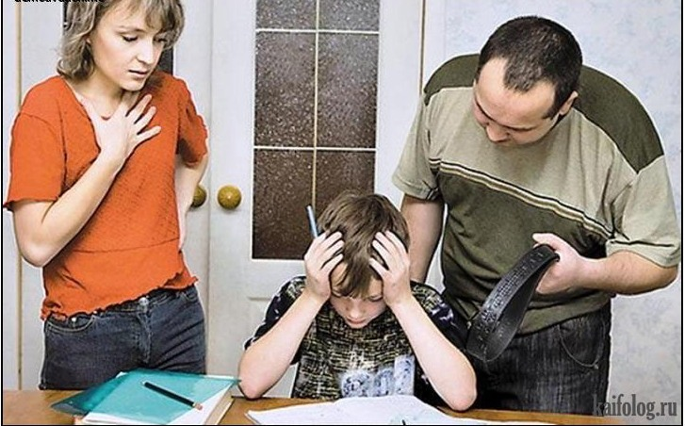
SOS!
Способы решения

Slide 5
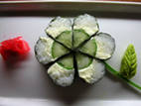
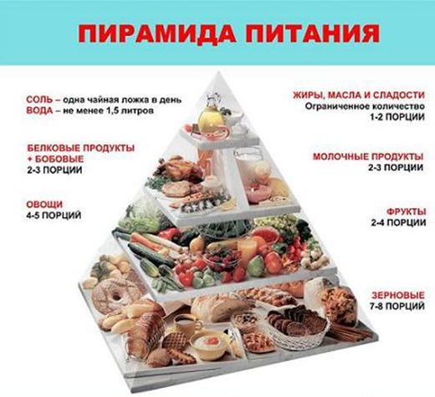
Физиологические
возраст, половое созревание, гормональный взрыв
Задача родителей
Обеспечить правильное, сбалансированное, полноценное питание
Регулярный прием пищи.
Девушки от 13 до 17 лет 2500-2800 ккал. Юноши от 13 до 18 лет 3000-3200 ккал.
Молоко – 500-600 мл Творог - 50 г Мясо- 220 г Рыба – 60-70 г. Хлеб ржаной – девушки 100 г., юноши 150 г. Картофель – 250-300 г. Овощи 350 г. Фрукты 150-500
Notes:
Как помочь ребёнку?

Slide 6
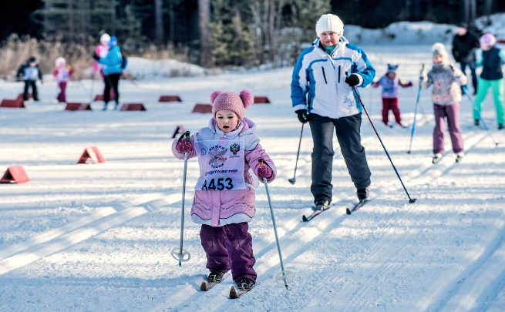
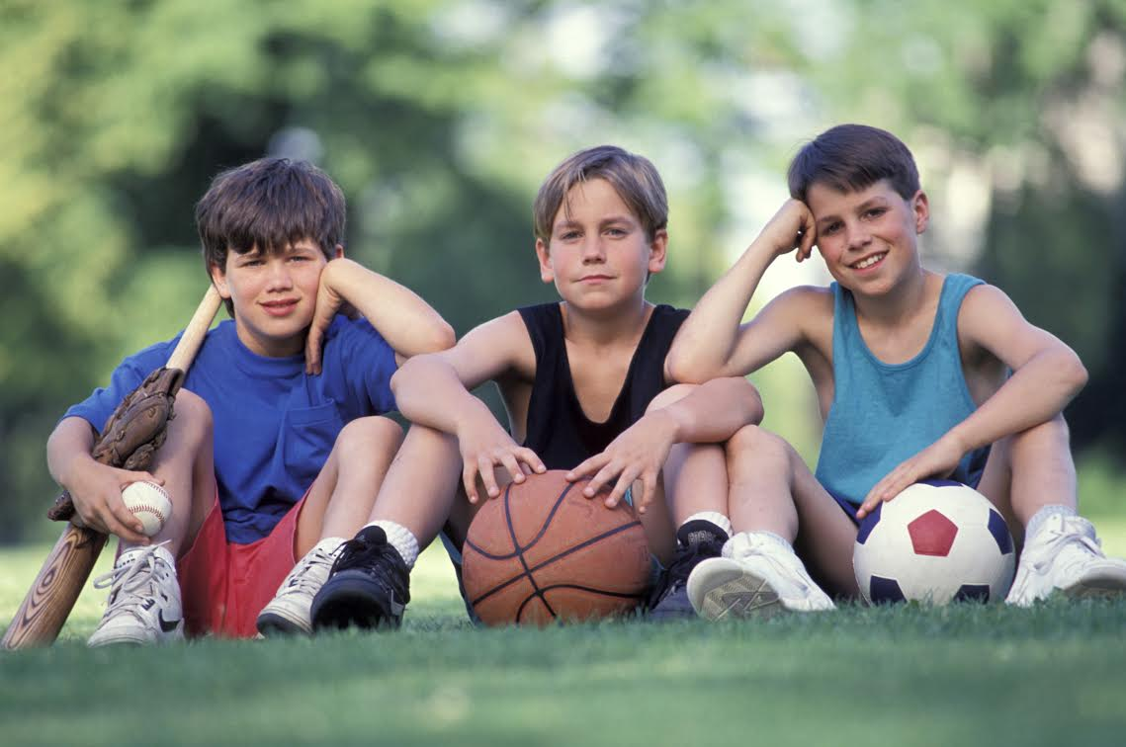
Физиологические
2. Правильный режим дня
Сон определенной продолжительности, с точным временем подъема и отхода ко сну.
Определенное время для приготовления домашних заданий, с обязательными 10-15 минутными перерывами на отдых.
Определенная продолжительность отдыха с максимальным пребыванием на открытом воздухе.
3. Систематические физические нагрузки
Определенное время для утренней гимнастики и гигиенических процедур
Регулярные занятия спортом
Notes:
Как помочь ребёнку?

Slide 7
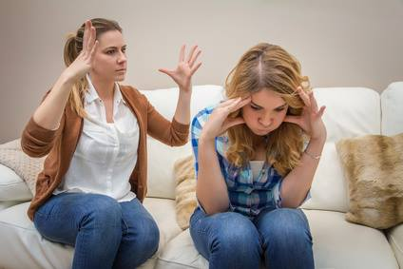
Психологические
«Чувство взрослости есть новообразование сознания, через которое подросток сравнивает себя с другими (взрослыми или товарищами), находит образцы для усвоения, строит свои отношения с другими людьми, перестраивает свою деятельность» Д.Б. Эльконин
эмоционально-волевая сфера находится
на этапе своего формирования,
настроение и интересы подростка нестабильны,
чувства и желания противоречивы,
напряжение, страхи, стресс в школе,
чувство неуспешности, неуверенности в себе,
снижение самооценки.

Slide 8
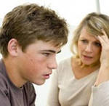
Задача родителей
Научиться общаться с подростком
Слышать, чего хочет сам ребёнок
Помочь развиться его таланту в интересующей его сфере (репетиторы, кружки и т.д.)
Подавать самим пример познавательной деятельности
учите ребенка ставить цели - краткосрочные и долгосрочные
Если девочка-
разговор по душам,
как подруги
Если мальчик-
надо четко и кратко формулировать
свои мысли, ни в коем случае
не повторять одно и то же по
нескольку раз

Slide 9
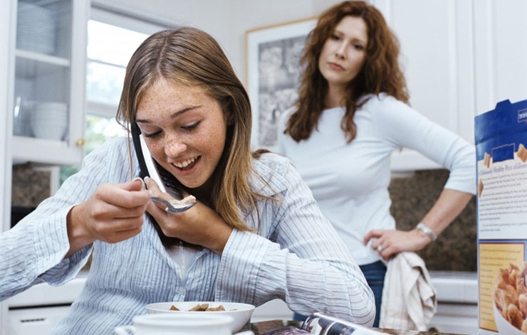
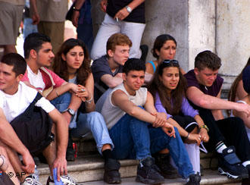
Социально-психологические
Причина: смена ведущей деятельности
Дошкольный возраст – игра
Младший школьный – учёба
Средний школьный- общение со
сверстниками
Общение является для подростков очень
важным информационным каналом;
2) Общение - специфический вид
межличностных отношений,
он формирует у подростка навыки
социального взаимодействия,
3) Общение - специфический вид эмоционального
контакта. Дает чувство солидарности,
эмоционального благополучия, самоуважения.

Slide 10
Социальные
Демотивирущие внешние факторы
отсутствие связи между уровнем образования и
уровнем доходов;
пропаганда гламурного (легкого) образа жизни;
научно-технический прогресс, в том числе Интернет,
телевидение и т.д.
Непонимание цели учения
Задача родителей
Выработать систему поощрений, особенно хорошо действуют не материальные награды, а приятные события, которые родители и дети переживают вместе.
Проводить больше времени с ребёнком: продумать совместные занятия;
Создавать условия для возможности показать себя в выгодном свете, показать свою полезность для других.
Заменить виртуальное общение реальным

Slide 11
Роль школы – создать условия
Конкурсы,
олимпиады,
концерты,
викторины,
самоуправление,
детские общественные движения,
доска почёта
Notes:
Конкурсы, олимпиады, концерты, викторины, доска почёта

Slide 12
Внеурочная деятельность
Направление | Название курса | Руководители
Спортивно-оздоровительное | Спортивная секция « Олимпийская надежда» | Учитель физической культуры Ризнык Д.М.
Общеинтеллектуальное | «Информационная безопасность» | Кл. руководители, педагоги-организаторы
 | «Я создаю проект» | Учитель математики Бондаренко Г.Б.
 | «Я создаю проект» | Учитель математики Хабибуллина В.В.
Социальное | «География Югры» | Учитель географии Шитова И.Л.
 | «Основы безопасности жизнедеятельности» | Преподаватель-организатор ОБЖ Безвершенко К.Л.
 | «Основы здорового образа жизни» | Учитель географии Громик Г.В.
Общекультурное | Театральная студия «Мозаика» | Учитель музыки Кондольская М.Ю.
 | «Творческая мастерская» | Учитель технологии Кувшинова М.В.
Духовно-нравственное | «Истоки» | Хабибуллина В.В.
Notes:
Как помочь ребёнку?

Slide 13
Роль родителей – мотивация и поддержка
Notes:
Желаю всем успеха !

Slide 14
Каждый ребенок –
талантливый
Нужно только помочь ему раскрыться!

Slide 15
Календарный учебный график для обучающихся 5-7 классов
Начало учебного года: |  | 01.09.2021 г.
Окончание учебного года: |  | 31.05.2022 г.
Продолжительность учебного года |  | 35 учебных недель
Продолжительность учебной недели |  | Пятидневная учебная неделя
Продолжительность урока |  | 40 минут
Продолжительность учебных четвертей |  | 1 четверть
 |  | 01.09.2021 -30.10.2021 (52 учебных дня)
 |  | 2 четверть
 |  | 08.11.2021 - 25.12.2021 (42 учебных дня)
 |  | 3 четверть
 |  | 10.01.2022 - 26.03.2022 (66 учебных дней)
 |  | 4 четверть
 |  | 04.04.2022 -31.05.2022 (50 учебных дней)
Продолжительность каникул |  | Осенние
 |  | 31.10.2021 - 07.11.2021 (8 дней)
 |  | Зимние
 |  | 26.12.2021 - 09.01.2022 (15 дней)
 |  | Весенние
 |  | 27.03.2022 - 03.04.2022 (9 дней)
Промежуточная аттестация |  | 03.05.2022 – 30.05.2022
Notes:
Как помочь ребёнку?

Slide 16
Расписание звонков
2022-2023 учебный год
8:00 - 8:40 | - 10 мин | 1 урок | 8:00 - 8:40 | - 10 мин
8:50 - 9:30 | - 10 мин | 2 урок | 8:50 - 9:30 | - 10 мин
9:40 - 10:20 | - 10 мин | 3 урок | 9:40 - 10:20 | - 10 мин
10:30 - 11:10 | - 20мин | 4 урок | 10:30 - 11:10 | - 10 мин
11:30 - 12:10 | - 10мин | 5 урок | 11:20 - 12:00 | - 10 мин
12:20 - 13:00 | - 10мин | 6 урок
13:10 - 13:50 | -10 мин | 1/7 урок
14:00 – 14:40 | - 10 мин | 2/8 урок
14:50 – 15:30 | - 20 мин | 3/9 урок
15:50 – 16:30 | - 10 мин | 4/10 урок
16:40 – 17:20 | - 10 мин | 5/11 урок
17:30 – 18:10 | - 10 мин | 6/12 урок

Slide 17
Желаю всем успеха !
Notes:
Желаю всем успеха !

Slide 18
Источники :
Элъконин Д.Б. Избранные психологические труды. М., 1989. С. 277.
Шаповаленко И.В. Возрастная психология (Психология развития и возрастная психология). - М.: Гардарики, 2005. - 349 с.
http://pedsovet.su/
http://natalya-121258.ya.ru/replies.xml?item_no=1607
http://www.solnushki.ru/creative/clip0046
http://art8you.net/clipart/books/ фон
http://muzraduga.com/d/612907/d/x__f7021f54.jpg картинки
http://belorschool1.ru/wp-content/uploads/2014/05/podrostok1.jpg - картинка
https://www.libkids51.ru/img/site/mladshiy/podborki/pervushi_uspevaemost.jpg- успеваемость без проблем
http://static.ozone.ru/multimedia/books_covers/1000948256.jpg мой ребёнок- подросток
https://f3.upet.com/e_gIWutyurPv0ocC_c.jpg кубок
https://xn--h1aa0abgczd7be.xn--p1ai/media/uploads/podrostok.jpg фото
https://sxodim.com/uploads/almaty/2017/01/det.jpg мальчик у доски
https://sun1-19.userapi.com/c855720/v855720574/170b0b/adoPBdtZHUY.jpg картинка
https://yandex.fr/images/search?text=%D0%BF%D0%BE%D0%B4%D1%80%D0%BE%D1%81%D1%82%D0%BE%D0%BA%20%D1%81%D0%BF%D0%BE%D1%80%D1%82&pos=1&img_url=https%3A%2F%2Fwww.gazetebesiktas.com.tr%2Fwp-content%2Fuploads%2F2017%2F03%2FKids-Sports-1.jpg&rpt=simage спортсмены
https://yandex.fr/images/search? – изображения
https://imgpng.ru/download/37290 - спасательный круг
https://yandex.fr/images/search?from=tabbar&text=%D0%B7%D0%BD%D0%B0%D0%BA%20vs&pos=0&img_url=https%3A%2F%2F2ch.hk%2Flaw%2Fsrc%2F27457%2F15664455643481.png&rpt=simage – знак VS
http://4.bp.blogspot.com/-Jtk53Rzb_KA/UZVFQ5uUQKI/AAAAAAAABSw/frtBApaTJhQ/s1600/8.jpg -отчаяние
https://athenalifecoaching.com/wp-content/uploads/2015/11/mother-and-daughter-nag.jpg

